Slide 1
Jméno autora: Mgr. Zdeněk Chalupský Datum vytvoření: 11. 10. 2012
Číslo DUM: VY_32_INOVACE_01_FY_B
Ročník: I.
Fyzika
Vzdělávací oblast: Přírodovědné vzdělávání
Vzdělávací obor: Fyzika
Tematický okruh: Mechanika
Téma: Skládání pohybů
Metodický list/anotace:
Součet – skládání vektorů pohybů – na příkladu pohybu loďky po proudu, proti proudu řeky nebo napříč proudem.
Na příkladu srozumitelných výpočtů je ukázán rozdíl mezi algebraickýma vektorovým počtem.
V závěru vizualizován princip nezávislosti pohybů

Slide 2
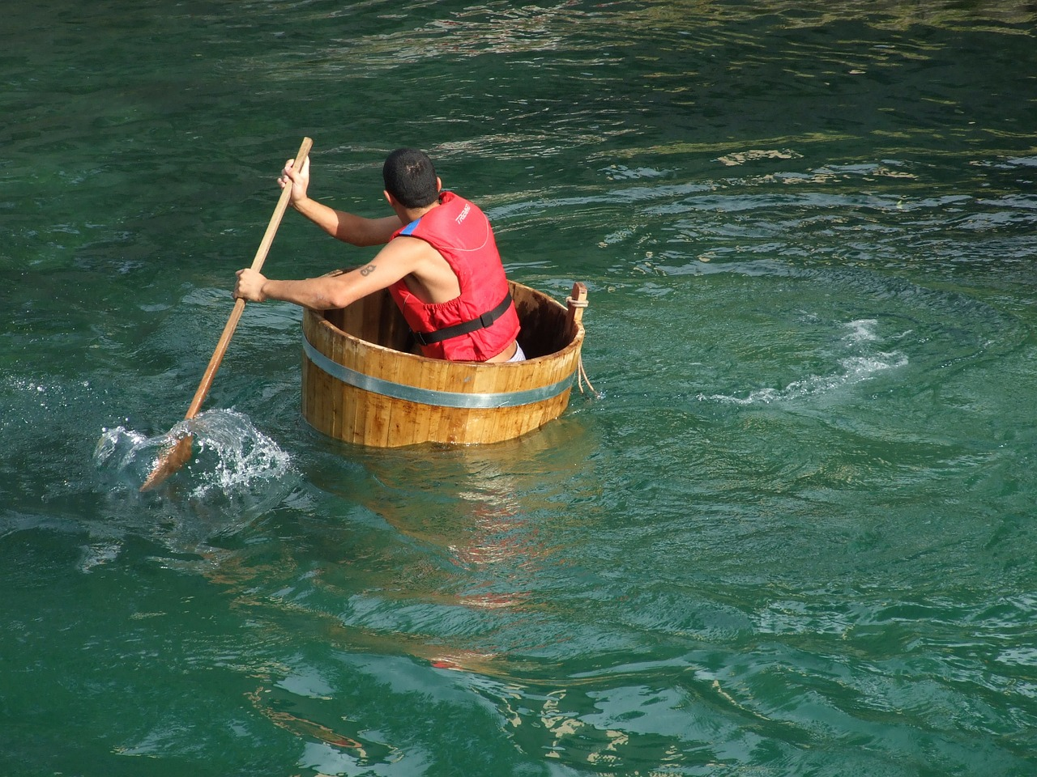
Skládání pohybů
► Kolik pohybů těleso koná …
► Vektorový součet
► Součet vektorů na společné vektorové přímce
► Součet vektorů ležících ve společné rovině
► Princip nezávislosti pohybů
► Galileo Galilei
Obr. 1

Slide 3
Kolik pohybů těleso koná …
Pozorovaná tělesa často vykonávají více než jeden pohyb současně.
Při pozorování těles, si tuto skutečnost nemusíme vždy zcela uvědomovat, jednotlivé pohyby nám splývají v jediný.
Při řešení fyzikálních úloh potřebujeme jednotlivé pohyby:
odlišit,
nebo složit v pohyb jediný.
Skládání pohybů
Dále budeme řešit situaci veslaře v loďce, který pluje po řece:
po proudu
proti proudu
kolmo na proud řeky
Notes:
875 517

Slide 4
Vektorový součet
skládání vektorů
$$\vec{v}=\vec{v}1+\vec{v}2$$
Pro ujištění velikosti výsledného vektoru nás ve fyzice přednostně zajímají jejich velikost a orientace, následně pak jejich souřadnice.
Pro zápis rovnice dvou sčítaných vektorů můžeme použít společnou rovnici. Matematické řešení závisí na vzájemné poloze sčítaných (skládaných) vektorů.
sčítané vektory rychlostí
leží na společné přímce
sčítané vektory leží v jedné rovině
na různých vektorových přímkách
$$\vec{v_{1}}$$
$$\vec{v_{2}}$$
vektorová přímka
loďka plující po proudu řeky
$$\vec{v_{2}}$$
$$\vec{v_{1}}$$
$$\vec{v_{2}}$$
$$\vec{v_{1}}$$
loďka plující proti proudu řeky
loďka plující kolmo na proud řeky

Slide 5
Součet vektorů na společné vektorové přímce
$$\vec{v_{1}}$$
$$\vec{v_{2}}$$
Rychlost proudu řeky a rychlost loďky se složí v jeden pohyb, hodnota výsledné rychlosti se rovná součtu hodnot obou rychlostí.
Rychlost $\vec{v_{1}}$ a rychlost $\vec{v_{2}}$ mají stejné znaménko. V tomto případě zvolíme kladnou hodnotu.
Výsledná rychlost $\vec{v}$má shodný směr jako sčítané vektory a leží na společné vektorové přímce.
$$\vec{v}$$
$$\vec{v}=\vec{v}1+\vec{v}2$$
$$v=v_{1}+v_{2}$$
loďka plující po proudu řeky
Na pořadí nebo směru posunu vektorů při skládání nezáleží.
$$\vec{v_{2}}$$
$$\vec{v_{1}}$$
Rychlost proudu řeky a rychlost loďky se složí v jeden pohyb, hodnota výsledné rychlosti se rovná rozdílu hodnot obou rychlostí.
Rychlost $\vec{v_{1}}$ a rychlost $\vec{v_{2}}$ mají opačné znaménko. V tomto případě zvolíme kladnou hodnotu pro rychlost proudu řeky $\vec{v_{1}}$ a záporné pro rychlost loďky $\vec{v_{2}}$.
Výsledná rychlost $\vec{v}$má shodný směr jako větší z obou sčítaných vektorů a leží na společné vektorové přímce.
$$\vec{v}$$
$$v=v_{1}+(−v_{2})$$
$$\vec{v}=\vec{v}1+\vec{v}2$$
$$v=v_{1}−v_{2}$$
loďka plující proti proudu řeky

Slide 6
Součet vektorů ležících ve společné rovině
loďka plující kolmo na proud řeky
Výsledná rychlost bude mít směr přepony pravoúhlého trojúhelníku, kde jednotlivé odvěsny tvoří skládané vektory rychlostí, případně úhlopříčky silového rovnoběžníku.
Výsledná rychlost $\vec{v}$bude ležet v rovině vymezené skládanými vektory rychlostí $\vec{v_{1}}$ a rychlost $\vec{v_{2}}$ .
$$\vec{v_{2}}$$
$$\vec{v}$$
$$\vec{v_{1}}$$
90 °
Velikost výsledné rychlosti určíme z Pythagorovy věty
$$v=\sqrt{v_{1}^{2}+v_{2}^{2}}$$
$$\vec{v}=\vec{v}1+\vec{v}2$$
Zápis výpočtové rovnice se odlišuje od rovnice obecného zápisu součtu dvou vektorů.
Zde se již výrazněji, oproti předchozím případům, uplatnila odlišná pravidla pro výpočty s vektory od výpočtů s reálnými čísly.

Slide 7
Princip nezávislosti pohybů
Pro konečnou polohu loďky (tělesa, hmotného bodu) není důležité v jakém pořadí jednotlivé pohyby vykonává.
Princip nezávislosti pohybů
Těleso (hmotný bod) v libovolném časovém okamžiku zaujme takovou polohu, jako by vykonal všechny dílčí pohyby nezávisle a v libovolném pořadí.
formuloval již Galileo Galilei (16. – 17. století)
B
pohyb 1 + 2
pohyb 1
klikněte
A
pohyb 2
Principu nezávislosti pohybů se využívá pro zjednodušení zkoumání složitějších pohybů tak, že složitější pohyb rozložíme na jednodušší pohyby, které pak můžeme zkoumat odděleně, nezávisle na sobě.

Slide 8
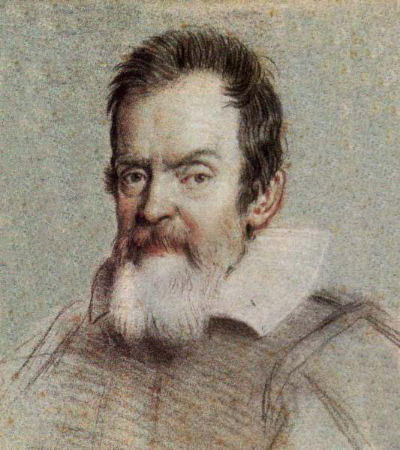
Galileo Galilei
Narození
15. února 1564, Pisa, Itálie
Úmrtí
8. ledna 1642, Arcetri, Itálie
Obr. 2

Slide 9
Citace
Obr. 1 99PIXEL. Vana, Palio, Závod, Řeka, Voda - Volně dostupný obrázek - 114349 [online]. [cit. 11.10.2012]. Dostupný na WWW: http://pixabay.com/cs/vana-palio-z%C3%A1vod-%C5%99eka-voda-remo-114349/
Obr. 2 LEONI, Ottavio. Soubor:Galileo by leoni.jpg – Wikipedie [online]. [cit. 11.10.2012]. Dostupný na WWW: http://cs.wikipedia.org/wiki/Soubor:Galileo_by_leoni.jpg
Literatura
URGOŠÍK, Bohuš. Fyzika. Praha 1: SNTL - Nakladatelství technické literatury n.p., 1981, 291 s. Polytechnická knižnice II. řada: příručky, sv. 88.
Wikipedia: the free encyclopedia [online]. San Francisco (CA): Wikimedia Foundation, 2001-2012 [cit. 11.10.2012]. Dostupné z: http://en.wikipedia.org/wiki/Main_Page

